Slide 1

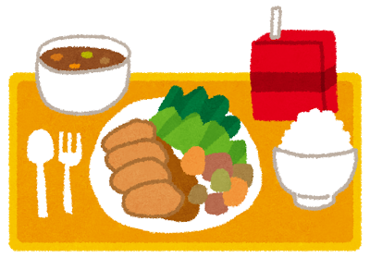
岡山市食品ロス削減
啓発プログラム
岡山市 環境局

Slide 2
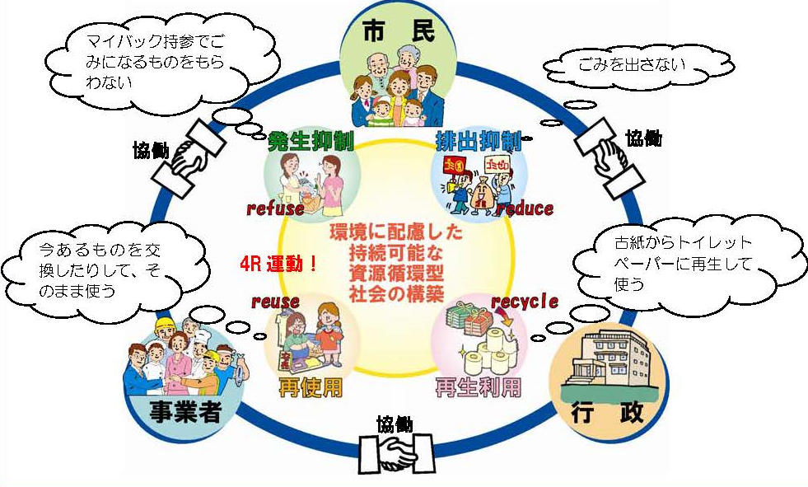
岡山市のごみ処理基本計画
出典：岡山市環境局事ごみ処理基本計画

Slide 3
岡山市のごみ処理基本計画
４Ｒとは？

Slide 4
岡山市のごみ処理基本計画
1.Refuse（リフューズ）
不要なもの、余計なものは「いりません」と断ること！
2.Reduce（リデュース）
ごみを減らすこと！
3.Reuse（リユース）
まだ使えるものを、くりかえし使うこと！
4.Recycle（リサイクル）
資源としてまた利用すること！

Slide 5

岡山市の現状
岡山市のごみ処理経費
ごみ年間排出量（千トン）
平成24年度
年間87億円
出典：岡山市環境局事業概要 平成25年度版（平成24年度実績）
一人当たり年間1万2千円以上

Slide 6
岡山市の家庭系ごみ
岡山市の1人1日あたりの
家庭系ごみ（可燃・不燃・粗大）排出量の推移
H20年12月 雑がみ回収開始
H21年2月 ごみ袋有料化開始
出典：岡山市環境局事業概要 平成25年度版（平成24年度実績）
Notes:
数値には資源ごみは入っていません。
雑がみ回収、ごみ袋有料化によって排出量がH220年からH21年にかけて17%ほど減り、その後は横ばい傾向です。
★「日頃雑がみ回収にご協力いただき、ありがとうございます。」

Slide 7
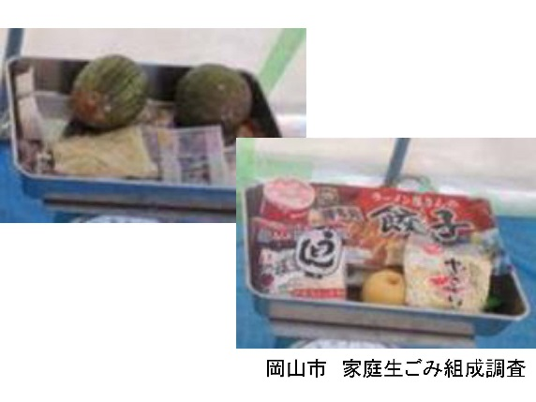
平成25年度岡山市における組成調査
家庭系可燃ごみに占める生ごみの割合は48.1%
複合素材等
適正は分別ごみ
87.0%
生ごみ内訳
手付かず食品6.4％
食べ残し92.9%
食品以外（ティーバック等）0.7%
Notes:
★岡山市としては、今後生ごみを減らしたい。
理由
１．水分が多いため、ごみの発熱量が下がって、ごみ発電の邪魔になる
２．重くて輸送コストがかかる
３．悪臭

Slide 8
岡山市 家庭からでる生ごみ組成調査
実施対象：岡山市在住の一般市民53名
実施方法：1週間で生ごみがどのくらい排出されるのか、当日発生したものおよび捨てようとするものすべてを対象に、1日ごとに計量。
実施期間：1回目 平成25年10月7日～10月31日
（任意の連続した7日間）
2回目 平成25年12月19日～12月25日

Slide 9
生ごみ組成調査のながれ
第1回生ごみ組成調査
食べ残しや手つかずのものの割合
手つかずの食品のうち賞味期限前や期限後どれくらいの期間のものが廃棄されるか等について把握
食品ロス削減
教育プログラムの作成
食品ロスの現状
食品ロス削減のための手法
食品ロス削減による多様なメリット
等について参加者が共に意見交換し、学びあえる
食品ロス削減ワークショップを開催
ワークショップ
第２回生ごみ組成調査
ワークショップ前後での生ごみ組成の変化
等について把握する

Slide 10





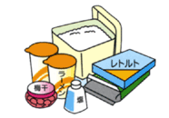

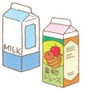
生ごみ計量調査記入票
 |  | ↓ Q.前回生ごみを出した日からの経過日数は？（ ）
 | 日 付 | ① 10/ |  | ② 10/ |  | ③ 10/ |  | ④ 10/ |  | ⑤ 10/ |  | ⑥ 10/ |  | ⑦ 10/
 | 曜 日
食事の回数 |  | 回 |  | 回 |  | 回 |  | 回 |  | 回 |  | 回 |  | 回
調理の回数 |  | 回 |  | 回 |  | 回 |  | 回 |  | 回 |  | 回 |  | 回
来客の有無 |  | 有 無 |  | 有 無 |  | 有 無 |  | 有 無 |  | 有 無 |  | 有 無 |  | 有 無
 |  |  | 生ごみの計量結果
①調理くず | 調理に伴って発生する生ごみ 野菜くず、果物の芯・皮、 肉・魚の切れ端、 骨、卵の殻、貝殻など | 朝 | g | 朝 | g | 朝 | g | 朝 | g | 朝 | g | 朝 | g | 朝 | g
 |  | 献立： |  | 献立： |  | 献立： |  | 献立： |  | 献立： |  | 献立： |  | 献立：
 |  | 昼 | g | 昼 | g | 昼 | g | 昼 | g | 昼 | g | 昼 | g | 昼 | g
 |  | 献立： |  | 献立： |  | 献立： |  | 献立： |  | 献立： |  | 献立： |  | 献立：
 |  | 夕 | g | 夕 | g | 夕 | g | 夕 | g | 夕 | g | 夕 | g | 夕 | g
②食べ残し | 加熱・加工・調理済みのもの ごはん、おかずの残り物 （理由例：食べきれなかった、 美味しくなかった） | 朝 | g | 朝 | g | 朝 | g | 朝 | g | 朝 | g | 朝 | g | 朝 | g
 |  | 昼 | g | 昼 | g | 昼 | g | 昼 | g | 昼 | g | 昼 | g | 昼 | g
 |  | 夕 | g | 夕 | g | 夕 | g | 夕 | g | 夕 | g | 夕 | g | 夕 | g
 |  | 理由： |  | 理由： |  | 理由： |  | 理由： |  | 理由： |  | 理由： |  | 理由
③作り置き 食品 | 食べようと思って数日間保存したが捨てるもの | g |  | g |  | g |  | g |  | g |  | g |  | g
④手つかず 食品 | 未利用食品(消費・賞味期限前） | ｇ |  | ｇ |  | ｇ |  | ｇ |  | ｇ |  | ｇ |  | ｇ
 |  | 理由 |  | 理由 |  | 理由 |  | 理由 |  | 理由 |  | 理由 |  | 理由
⑤茶殻・コーヒーかす | ティーバックも含む | g |  | g |  | g |  | g |  | g |  | g |  | g
⑥保存期限 切れ食品 （生鮮食料品） | 肉、刺身、ハム、野菜、 豆腐、卵、漬物、パン、 ケーキ、ヨーグルトなど | 未利用 |  | 未利用 |  | 未利用 |  | 未利用 |  | 未利用 |  | 未利用 |  | 未利用
 |  |  | g |  | g |  | g |  | g |  | g |  | g |  | g
 |  | 使用済み・開封済み |  | 使用済み・開封済み |  | 使用済み・開封済み |  | 使用済み・開封済み |  | 使用済み・開封済み |  | 使用済み・開封済み |  | 使用済み・開封済み
 |  | g |  | g |  | g |  | g |  | g |  | g |  |  | g
⑦保存期限 切れ食品 （保存品） | 乾物、菓子、梅干、 冷凍食品、レトルト食品、 調味料など | 未利用 |  | 未利用 |  | 未利用 |  | 未利用 |  | 未利用 |  | 未利用 |  | 未利用
 |  | g |  | g |  | g |  | g |  | g |  | g |  | g
 |  | 使用済み・開封済み |  | 使用済み・開封済み |  | 使用済み・開封済み |  | 使用済み・開封済み |  | 使用済み・開封済み |  | 使用済み・開封済み |  | 使用済み・開封済み
 |  | g |  | g |  | g |  | g |  | g |  | g |  | g
⑧その他 分類不可能物 | ①～⑦に分類できない 固形物（例ペットフード） | g |  | g |  | g |  | g |  | g |  | g |  | g
合計 |  | g |  | g |  | g |  | g |  | g |  | g |  | g
⑨廃棄する 飲料など | 牛乳、お茶、ジュースなど 廃棄するもの | 目分量で |  | 目分量で |  | 目分量で |  | 目分量で |  | 目分量で |  | 目分量で |  | 目分量で
 |  | ml |  | ml |  | ml |  | ml |  | ml |  | ml |  | ml
 |  | 保存期限切れ食品 （⑥＋⑦）の合計金額
⑥および⑦のおよその購入金額 |  | およそ |  |  | およそ | およそ |  | およそ |  | およそ |  | およそ |  | およそ
 |  | 円 |  |  | 円 | 円 |  | 円 |  | 円 |  | 円 |  | 円
⑩保存期限 切れ食品 | 品目 保存期限から何日経過していますか |  |  |  |  |  | 品目 |  |  |  | 保存期限から何日経過していますか
□に✔をご記入下さい
※発生後の生ごみを利用している □はい □いいえ
はいとお答えの方 利用方法をご記入ください（例：堆肥化 )
※使用した計量器 □デジタル計量器 □アナログ（目盛計り）計量器 |  |  |  |  |  |  |  |  |  | ご協力よろしくお願いいたします。
記入事項について
1．生ごみの分類別の重量と同時に、その日の調理回数、来客の有無、廃棄する飲料の量（ml単位：目分量で可）を記入。なお、今回の調査では、家庭菜園等の野菜・果物のしょうやくで発生したものについては、計量対象外。
分類項目
①調理くず：調理に伴って発生する生ごみ。卵の殻、骨（鳥獣肉、魚貝類など）、貝類を含む。
②食べ残し：加熱・加工・調理済みのもの。
③作り置き食品：食べようと思って数日間保存したが捨てるもの。
④手付かず食品（消費・賞味期限前）：未利用食品をいい、小袋等で小分けにされているものにあっては、当該小袋等が手付かずであるものを含む。
⑤茶殼・コーヒーかす：ティーバッグも含む。
⑥保存期限切れ食品（生鮮食品）
⑦保存期限切れ食品（保存品）
⑧その他生ごみ：ペットフードなど①～⑦に分類できないもの
⑨廃棄する飲料など：牛乳、お茶、ジュースなど。コップに残っていたものも含む。
2．分類⑥、⑦の保存期限切れ食品については、毎日、おおよその購入金額を算出して、再下段の欄に記入。（例：300円で購入した10枚入りのハムのうち、5枚を食べ、残りをそのまま処分した場合「150円」など）
3．分類⑥、⑦の保存期限切れ食品については、⑩に品目や保存期限から経過した日数を記入。

Slide 11
調査参加者の年代
（人）
Notes:
30代の子育て世代が多かった。

Slide 12
調査参加者の性別
（人）
Notes:
調理を担当する人という条件を設定したため、女性がほとんど。

Slide 13
調査参加者の職業
（人）
Notes:
平日昼間のワークショップに参加可能な人ということで、専業主婦が多かった。

Slide 14
調査1回目、2回目の
1人当たりの生ごみの重量(g/週)
-73g

Slide 15
生ごみの内訳
Notes:
生ごみの中では調理くずの割合が多い。次いで食べ残しや、封を開けていない手つかず食品など。

Slide 16
手つかず食品の内訳
Notes:
封を切っていない手つかず食品のなかで、賞味・消費期限切れ前に廃棄されているものも3割～5割程度あった。

Slide 17
A.高齢世帯向けテキスト導入部

Slide 18
世帯平均年齢と調理くず量との関係
平均年齢が高い世帯ほど、調理くずの発生量が多い。
考えられる要因 →世帯人数が少ないため、調理の効率が落ちる。
→中食、外食に頼らずに素材から調理する人が多い。
Notes:
説明案
「お年寄りの世帯ほど、調理くずの発生量が多いんですね。きちんと素材からお料理をしているということで、それはとても良いことでもあるんですが、結果として生ごみをたくさん出しているわけです。」

Slide 19
世帯平均年齢と「食料品がまだ残っているのに同じものを購入してしまう」行動の関係
平均年齢が高い世帯ほど、食料品がまだ残っているのに同じものを購入してしまう傾向にある。
考えられる要因 →アンケート結果ではまとめ買いをあまりしない傾向にあった。
→生鮮食品をこまめに買いに行くことで、同じものを買ってしまうのでは。
Notes:
説明案
「お年寄りの世帯ほど、食品がまだあるのに同じモノを購入してしまうんですね。こまめに買いものをするのは良いことかもしれないですが、食材が無駄になるリスクも高まります。」
「まだ食べられるのに捨てられてしまう食品を、食品ロスといいます。さて、食品ロスって日本でどれくらい出てるかご存じですか？」

Slide 20
B.若い世帯向けテキスト導入部

Slide 21
世帯平均年齢と食べ残し量との関係
60代の世帯より、若い世帯の方が食べ残しの量が多い。
考えられる要因 →世帯人数が多いため、家族が食べる量の予測がしにくい。
→少量残っても次の食事で出しにくい。
Notes:
説明案
「60代以上の世帯よりも、若い世帯ほど、食べ残しの発生量が多いんですね。」
「その要因としては、世帯人数が多いため、家族が食べる量の予測がしにくい、少量残っても次の食事で出しにくい、などが考えられます。」
「もう一つの要因として、次のスライドに面白いデータが次にあります。」
60代以上 9世帯中2世帯排出 ⇒ 排出していない割合 7世帯0 78%
50代 4世帯中2世帯排出 ⇒ 排出していない割合 2世帯0 50%
40代 4世帯中3世帯排出 ⇒ 排出していない割合 1世帯0 25%
30代 3世帯中2世帯排出 ⇒ 排出していない割合 1世帯0 33%
20代 13世帯中7世帯排出 ⇒ 排出していない割合 6世帯0 46%
10代 20世帯中16世帯排出 ⇒ 排出していない割合 4世帯0 20%
（20代＋10代 23/33 10世帯0 30%）

Slide 22
お惣菜やおにぎりを家で食べる回数と
食べ残し量との関係
お総菜やおにぎりを買う回数が多いほど、食べ残しごみが多い。
考えられる要因 →忙しくて食品を保存する時間がない
→残り物を活用する方法をあまり知らない
→食べ物を大切にする気持ちの問題
Notes:
説明例
「今回のアンケートでは、世帯平均年齢が低いほど、お総菜やおにぎりの利用頻度が高い傾向にあることがわかりました。」
「そしてお総菜やおにぎりを買う回数が多いほど、食べ残しが多いんですね。お総菜やおにぎりは気軽に買えてとても便利ですが、その分、あまった食べ物を気軽に捨ててしまうということも考えられますね。また、お総菜やおにぎりを買うのは忙しいお家が多いので、食品を保存したり、別の食べ方を考えるのが面倒だと感じるということもあるかもしれません。」
「もう一つ、面白いデータがあります。」

Slide 23
食品ロスという言葉を知っているかどうかと
食べ残しごみ量との関係
食品ロスという言葉を知っている人の方が、食べ残し量が少ない。
考えられる要因 →言葉を知っている＝環境問題への関心が高い
→食品ロスは自分と関係あるという当事者意識が高い
Notes:
「食品ロスという言葉を知っている人の方が、食べ残し量が少ないという結果です。皆さんは、食品ロスという言葉はご存じですか？」

Slide 24
食品ロスとは？
食品ロスってなんだろう？～1年間のロスの量～
食べられるにもかかわらず
捨てられている食品

Slide 25
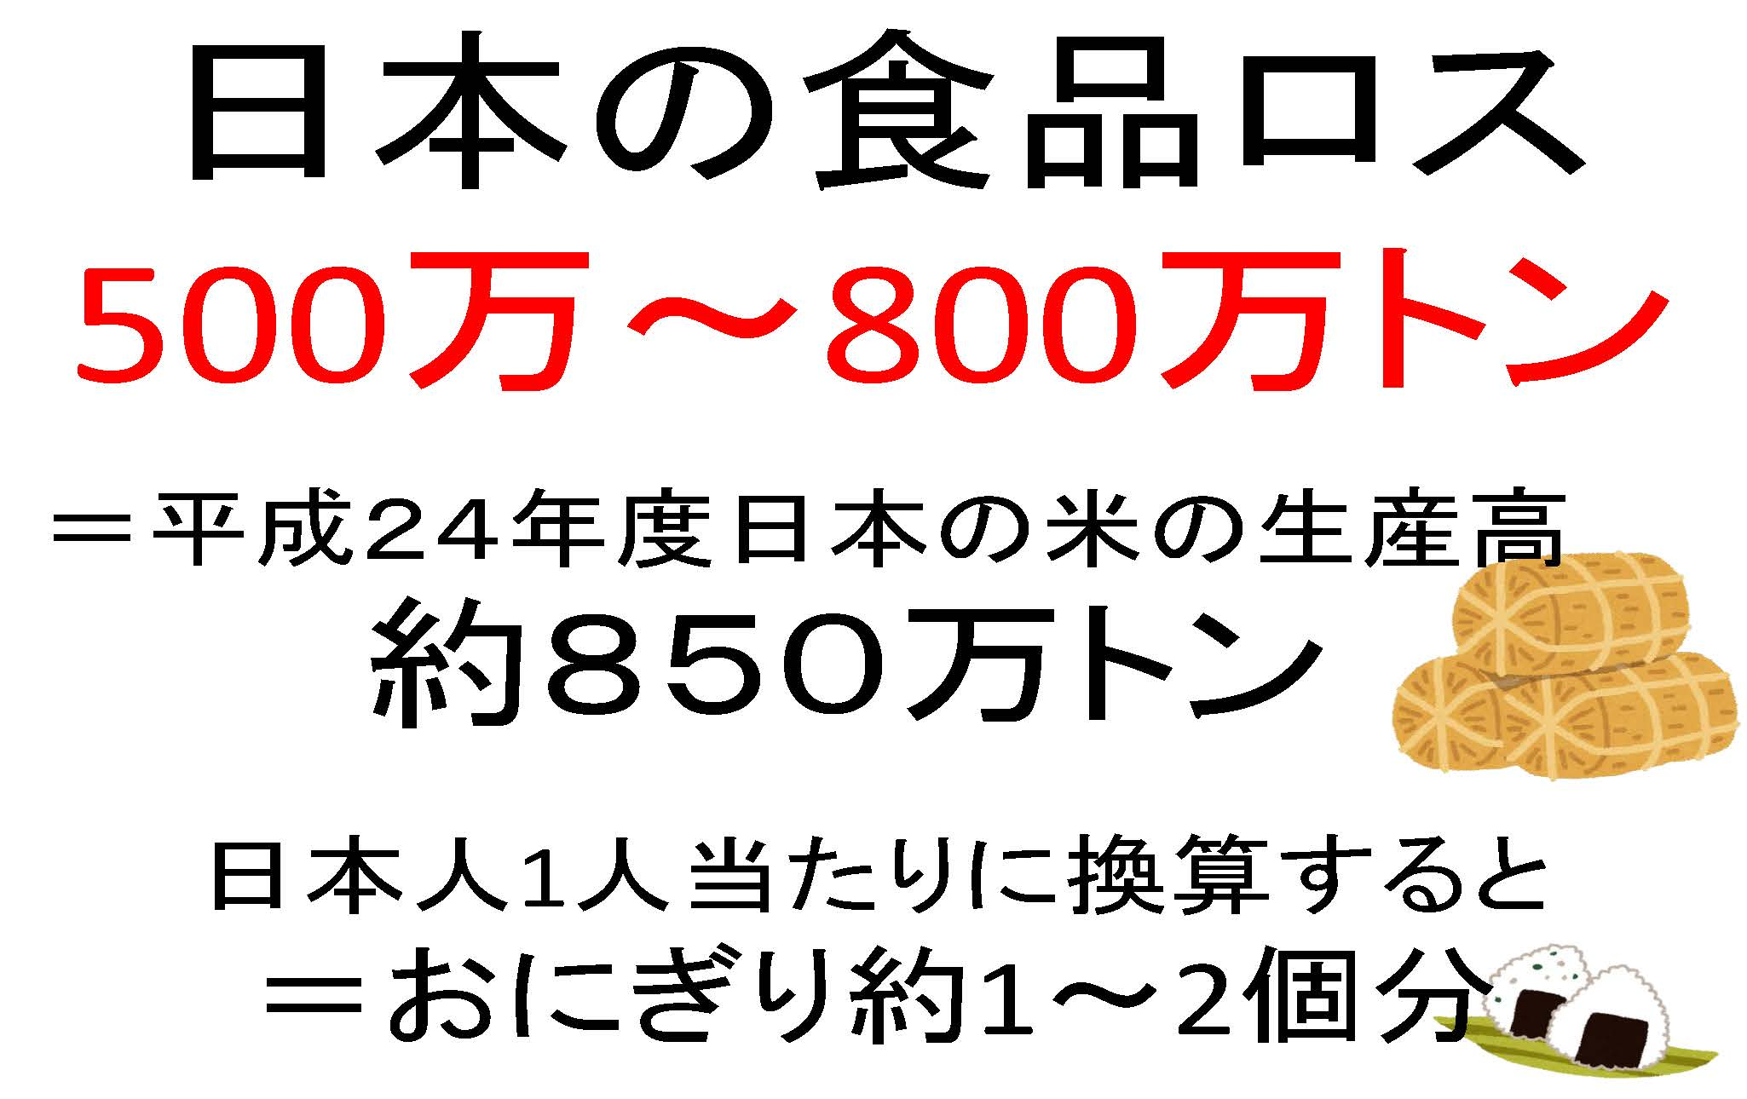

食品ロスってなんだろう？～1年間のロスの量～
日本人一人あたりに換算すると、
一日におにぎり1～2個分！

Slide 26
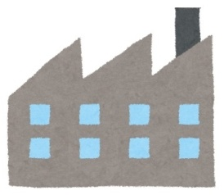

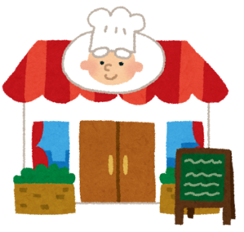

食品ロスってなんだろう？～1年間のロスの量～
企業：300～400万トン
規格外・余剰在庫・返品・売れ残り
などの理由で販売できない商品
家庭：200～400万トン
消費・賞味期限切れ・食べ残し
・過剰廃棄などで食べない商品

Slide 27
食品ロス、多くていいの？
１．低い食品自給率
カロリーベース 39%
主要穀物重量ベース 59%
（平成24年度農水省データ）
http://www.maff.go.jp/j/zyukyu/zikyu_ritu/011.html
２．海外からエネルギーを使って食品を運んでいる
輸入食品の平均輸送距離
1万5千km
（食料の総輸入量・距離（フード・マイレージ）と
その環境に及ぼす負荷に関する考察）
Http://www.maff.go.jp/primaff/koho/seika/seisaku/pdf/seisakukenkyu2003-5-2.pdf
３．国内農業を支える
エネルギーも輸入だのみ
エネルギー自給率 4%
（資源エネルギー庁データ）
http://www.enecho.meti.go.jp/category/saving_and_new/saiene/renewable/family/ppt01.html
４．限られた海洋資源の乱獲
水産物輸入量 260万トン
輸入額 1.5兆円
ともに世界第二位
（平成24年度水産白書）
http://www.jfa.maff.go.jp/j/kikaku/wpaper/h24_h/trend/1/t1_3_4_2.html

Slide 28






食品ロス削減に向け、
私たちが無理をせずに
できることはなんだろう？

Slide 29
日常生活での取組み
①冷蔵庫の中身を確認してから買い物に！
買物にメモを持参して、必要な物だけ買う
冷蔵庫の使い方に工夫を！
ブロック肉、魚の切り身
⇒ マイナス3度位のパーシャル室
スライス肉、豆腐など
⇒ 0度に保たれたチルド室
野菜、果物
⇒ 野菜室
余った料理、一度の料理で使いきれなかった野菜や肉
⇒ 小分けにして冷凍庫

Slide 30
日常生活での取組み
料理は食べられる量だけ作る！
食べ切れずに残ってしまった場合は冷蔵庫に保存し早めに食べる！

Slide 31
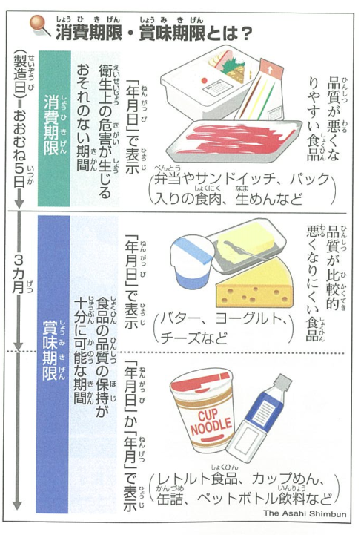
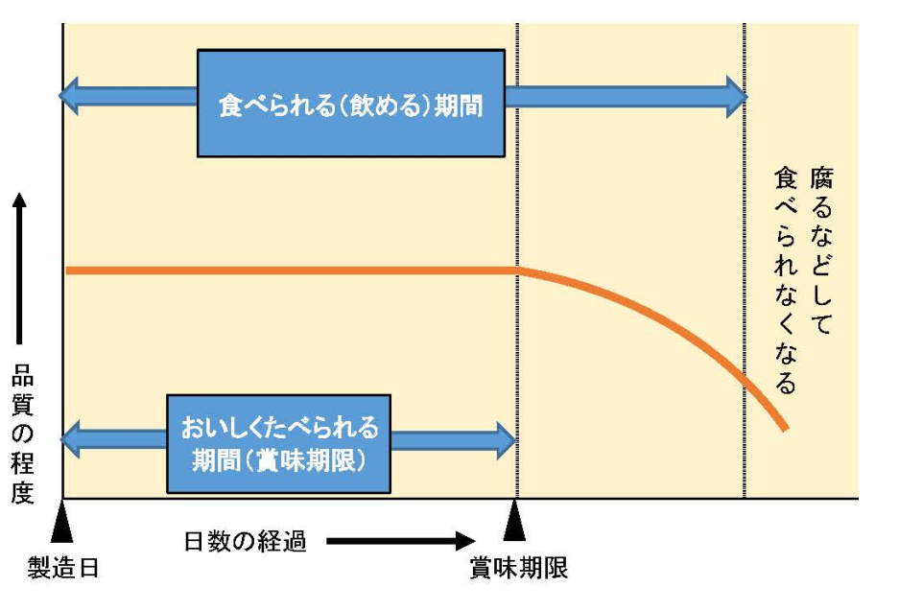
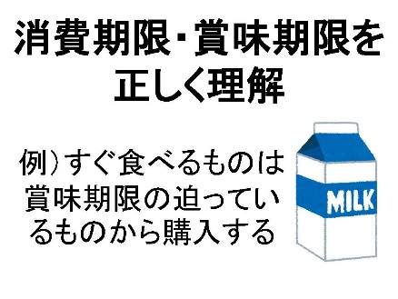
日常生活での取組み
消費期限・賞味期限の正しい理解！
消費期限（いたみやすい食品）：
⇒食べること、飲めることの出来る期間
賞味期限（いたみにくい食品）：
⇒おいしく食べられる、飲める期間
出典：朝日新聞地球教室

Slide 32
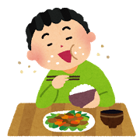
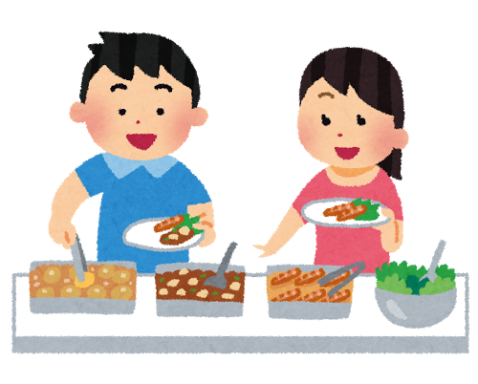
日常生活での取組み
食べ残しの出ない注文の工夫！
家庭でも！
外食でも！

Slide 33


冷蔵庫の保存術～ひと手間で差がつくかしこい保存～
出典：財団法人ベターホーム協会
冷凍保存術
よく使う量に小分けして冷凍しましょう
＜冷凍の基本＞
水分の多い食品は冷凍に不向き
野菜は生のままの冷凍は一部を除いて、不向き
再冷凍は品質が悪化
ラップでぴったり包み、できるだけ薄く
まとめて冷凍用保存袋にいれる
日付と中身を袋に記入しておく
解凍は冷蔵庫でゆっくり時間をかけるのがベスト
目安として1ヶ月以内、いたみやすい生肉、魚介類は2週間以内
食品トレーに入れたまま冷凍すると・・・
品質・栄養・
おいしさの低下
理由）霜つき・冷凍焼け・酸化

Slide 34
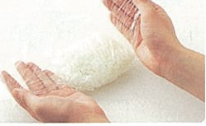
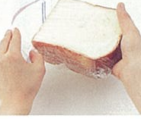
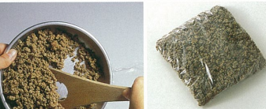
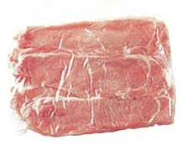
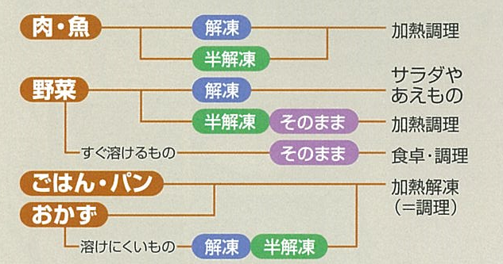
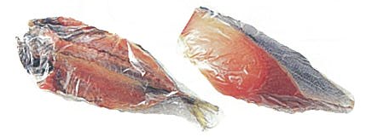
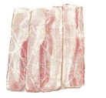
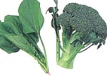

ごはんは1膳ずつ
パンはスライスして
ひき肉は炒めて
冷凍
冷凍したものは凍ったまま使う？
解凍してから使う？
肉は100g
くらいずつ
魚は一切れずつ
ベーコンは
1枚ずつ
野菜類はひと手間かけて冷凍しましょう
野菜の場合は肉や炭水化物に比べ、加熱後に冷凍するのが基本です。
ひと手間でたくさん購入してしまった場合も長く美味しく食べられます
ゆでるひと手間
出典：財団法人ベターホーム協会

Slide 35

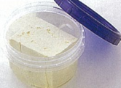
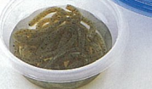




こんな物も冷凍できます
豆腐やこんにゃく・・・食感が変わるのを楽しむ
豆腐・・・高野豆腐のように出汁を吸う食材として楽しむ
から揚げ粉等で揚げる（鶏肉の食感にそっくり！）
こんにゃく・・・スカスカになるので天ぷらで歯ざわりを楽しむ
糸こんにゃくは春雨代わりに
新しい食感が楽しめる！
納豆・・・納豆菌は死なないので袋に入れて冷凍
→自然解凍で食べる
あさり・・・殻付きは砂抜きして洗い水気を拭き、
保存袋にいれる
→凍ったまま加熱調理
出典：財団法人ベターホーム協会

Slide 36



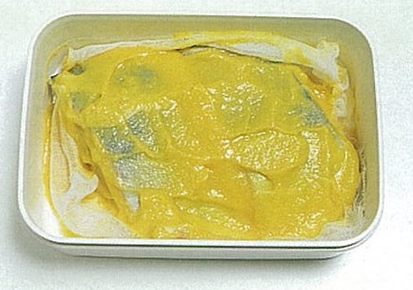
卵白・・・割った後の卵白は保存袋に入れて冷凍
→自然解凍で揚げ物の衣など加熱料理へ
とまと・・・丸ごとラップしそのまま冷凍
→水につけると皮がツルッとむけ、ソースや
シチューなどへ
しょうが・・・汚れや水気を取り小分けしてラップで包み冷凍
orすりおろしてラップ冷凍 or みじんぎり、薄切冷凍
→凍ったまま使うのがポイント
丸ごと冷凍の場合は必要なだけ冷凍のまますり
おろし、すぐ冷凍室にもどす
やっぱり再冷凍はだめですか？？
どうしてもというときは、醤油やみりんに漬けたり、味噌を塗ってから冷凍すると余分な水分が抜け味が落ちにくくなります。
出典：財団法人ベターホーム協会

Slide 37
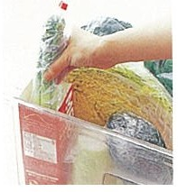
その他保存術
野菜類
立ち型野菜・・・葉物やはくさいなど立って生える野菜はできるだけ立てて保存。ねかせると起き上がろうとして
エネルギーを使い栄養分も失われます。
土つき野菜・・・根菜や芋など土の中で育つ野菜は泥が付いたままのほうが長持ち。1週間までなら泥つきのまま新聞紙等に包んで保管。それ以上の保存は泥を洗い乾燥させて新聞紙等に包み冷暗所で保存。
葉つき野菜・・・大根やかぶなどは葉が付いたままだと養分を吸って、食べる部分がスカスカになるので葉を切り取って保存。
卵・・・冷蔵庫保存が基本。とがった方を下、丸い方を上にするともちが良い。卵は賞味期限を過ぎても火を通せば食べられます。常温保存していた場合は気をつけて腐敗確認。

Slide 38
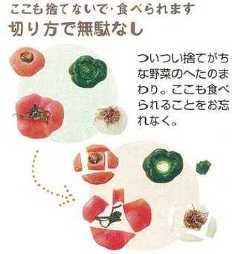
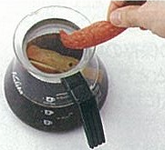
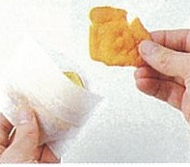
捨てないで使い切る！
切り方で無駄なし
捨てないで！「皮・茎・葉」
厚めにむいた野菜や果物の皮
少しの皮や、野菜の切れ端
B. 紅茶に入れる
果物の皮で
フルーツフレーバーティー！
C. 乾燥させて入浴剤に
かんきつ類がおススメ
ゆず風呂感覚で！
D. 皿の汚れをふき取る
洗い流す前に汚れを落とす！
E. シンクの汚れ落としに
かんきつ類の酸がステンレス
をピカピカに！紅茶バッグも
使えます！
A. すぐに刻んで冷蔵庫保存容器に入れ冷蔵庫
チャーハンの具
きんぴら
お好み焼きの具
カレー、ハンバーグの具
味噌汁やスープの実
など
出典：財団法人ベターホーム協会

Slide 39
捨てないで！「だしがら」、「茶がら」
けずりかつお
だしこんぶ
いりこ
茶がら
※何回分かためてから使う場合は冷凍する
レンジで乾燥させて
ふりかけ
水と醤油・みりんで
つくだ煮
など
魚グリルのにおい消し
グリルの受け皿の水に茶がらを加えて魚を焼くと魚くささが軽減され、油も落ちやすい
掃き掃除利用
茶がらを軽くしぼって玄関たたき、ベランダにまき茶がらを集めるように掃き掃除
茶がらがごみをからめとり、ホコリが舞い上がるのも抑えられます

Slide 40
捨てないで！「残ったおかず」
卵焼きに
混ぜてみよう
チーズで焼いてみよう
味を変えて
みよう
・肉じゃが
・ひじきの煮物
・筑前煮
・焼き魚のほぐし身
・ポテトサラダ
などなど
・かぼちゃの煮物
・厚揚げ煮物
・カレー
・パンの耳
・ポテトサラダ
などなど
豚汁 ＋ 牛乳
＝シチュー煮
ポトフ ＋ トマト缶
＝ラタトゥイユ風
おでん ＋ 味噌
＝味噌煮込おでん

Slide 41

捨てないで！「残った煮汁」
アイデア
いろいろ
濃い味付けの
煮汁（煮豚、
煮魚、すきやきなど）
薄い味付けの煮汁
（水炊き、湯豆腐、
ポトフなど）
魚の骨を油で揚げて骨せんべいで骨粗鬆症予防に！
えびの殻や魚の骨を焼いて出汁に利用
・ ジャムやヨーグルト
はカレーの隠し味
・チャーハンの味付
・出汁で薄めてスープ
・煮こごりに
（魚や肉の煮汁）
・卯の花
・おじや
・味を調えて味噌汁やスープ煮込みうどん
・カレーやシチューのブイヨン代わりに
食品の有効な利用方法、他にも皆さんのアイデアを教えてください！

Slide 42
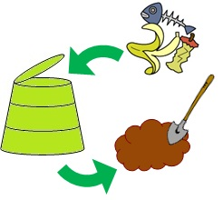
生ごみ活用術
コンポストにチャレンジ！
畑などが自宅にある人はコンポスターを設置して、どうしても出てしまう生ごみの堆肥化にチャレンジしましょう！（★コンポスターへの市の助成があります！）
集合住宅の人はベランダでダンボールコンポストにチャレンジしましょう！
くわしい取組方は岡山市エコ技術研究会
生ごみ減量化ハンドブックをご覧ください
http://www.city.okayama.jp/contents/000067204.pdf

Slide 43

生ごみ減量術
生ごみの約80%は水分。
だから、生ごみの水分ダイエット！
１．生ごみを水でぬらさない！
三角コーナーに入れず、直接ごみ箱や新聞紙で作った箱に入れれば濡れません。
２．ぎゅっと水切り！
お茶がらなどは、手で絞っただけでもかなりの水分がとれます。
三角コーナーに重石をおいても、水分が絞れます。
３．天日で乾燥！
野菜くずやお茶がらを天日干しすればカラカラに！

Slide 44
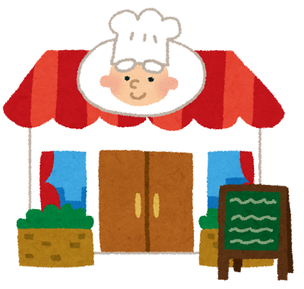

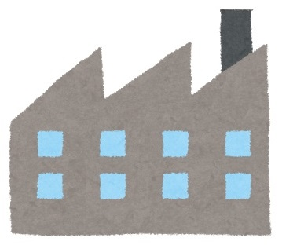
企業が
できることは？
社会での取組み

Slide 45

企業のロス
社会での取組み
新商品販売や規格変更に合わせて店頭から撤去された食品（定番カット食品）
欠品を防止するために保有するうち、期限切れなどで販売できなくなった在庫
定番カット食品や販売期限切れ食品等の慣行的な返品
製造過程での印刷ミス、流通過程での汚損・破損などの規格外品
見直し

Slide 46
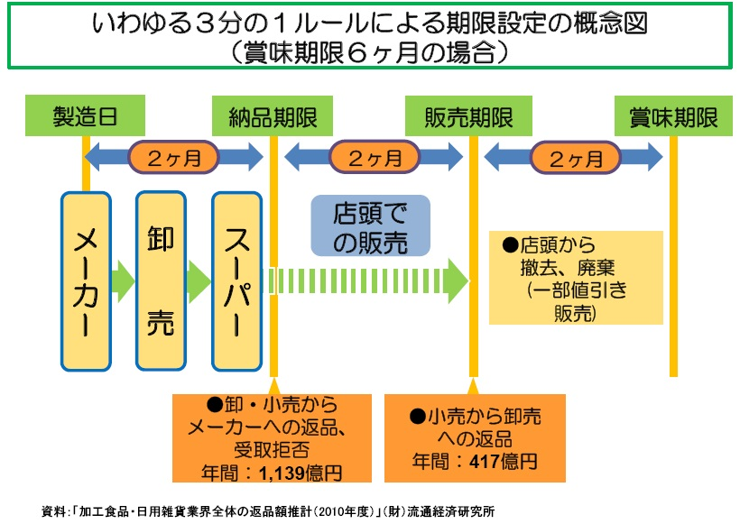
商習慣の廃止
社会での取組み
Notes:
説明例
製造日から賞味期限までを3分割し、
●納入期限は製造日から1/3の時点まで
●販売期限は賞味期限の2/3の時点まで
これを過ぎると返品されるという「暗黙の」商習慣。
現在、その見直しが進んでいて、１/３ルールを緩和した実験で食品廃棄量が減ったという結果も出ています。
消費者の側も、必要以上に新しい商品を求めるのではなく、商品を棚の奥からとらずに表からとるなどやれることがありますね。

Slide 47
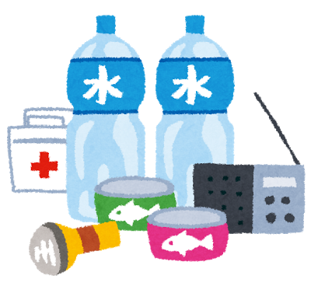
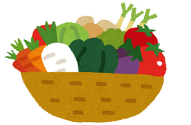

















フードバンク
社会での取組み
家庭・企業・行政ができること
①災害備蓄食品寄贈・消費
②余剰生産品等寄贈・消費
もったいない
ありがとう！
食品の
寄付
無償で
譲渡

Slide 48
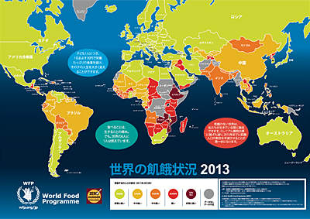
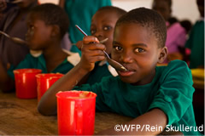
食べ物があることへの感謝
知っていますか？わたしたちがロスを出している一方で満足な食べ物がないひとたちがいることを。
栄養不良により途上国では5歳になる前に命を落とす子供の数は
1年で500万人です。
出典：WFP(国連世界食料計画より）
Notes:
戦争中や戦後すぐは食べ物がなくて
つらい思いをした・・・・。
「もったいない」の気持ちを忘れないで
食べられることに感謝してもらいたい。
好き嫌いをせず給食も残さず
たべないといけないな

Slide 49
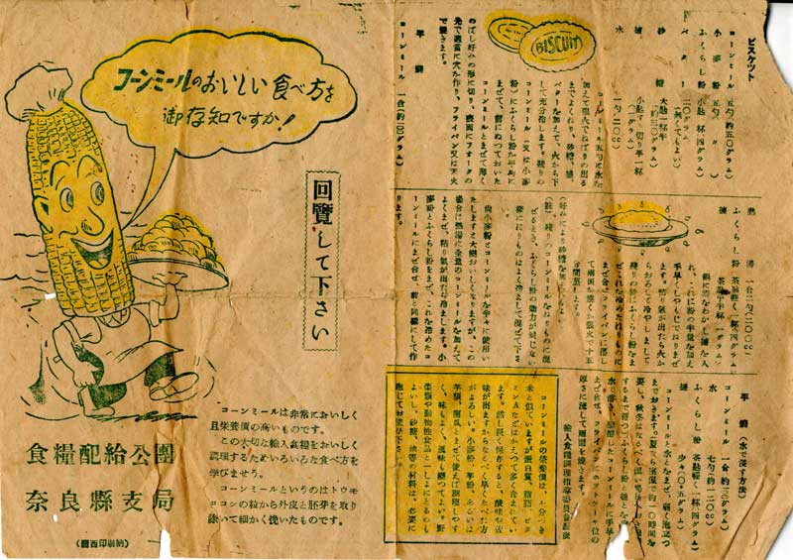
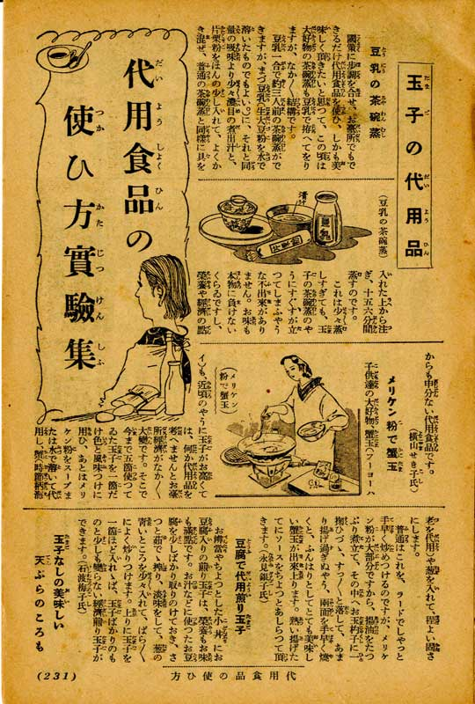
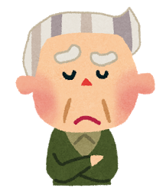
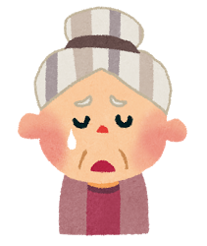
食べ物があることへの感謝
覚えていますか？知っていますか？
戦中、戦後の乏しい日本の食料事情を。
出典：奈良県立図書情報館
Notes:
戦争中や戦後すぐは食べ物がなくて
つらい思いをした・・・・。
「もったいない」の気持ちを忘れないで
食べられることに感謝してもらいたい。
好き嫌いをせず給食も残さず
たべないといけないな

Slide 50


食べ物への
感謝の心を大切にする
食べ物があることへの感謝

Slide 51



岡山市民としての目標！！
平成24年度～37年度
岡山市ごみ処理基本計画
ごみ減量、まずCUTプラン（マスカットプラン）
家庭系可燃ごみのうち
生ごみの減量目標
H２２年度比
１０％削減
まずは
出来ること
からやろう！
少しづつでも皆で
取組めば大きな成果！

